Slide 1
第2章 物理层 串讲及练习
袁华，hyuan@scut.edu.cn
华南理工大学计算机科学与工程学院
广东省计算机网络重点实验室

Slide 2
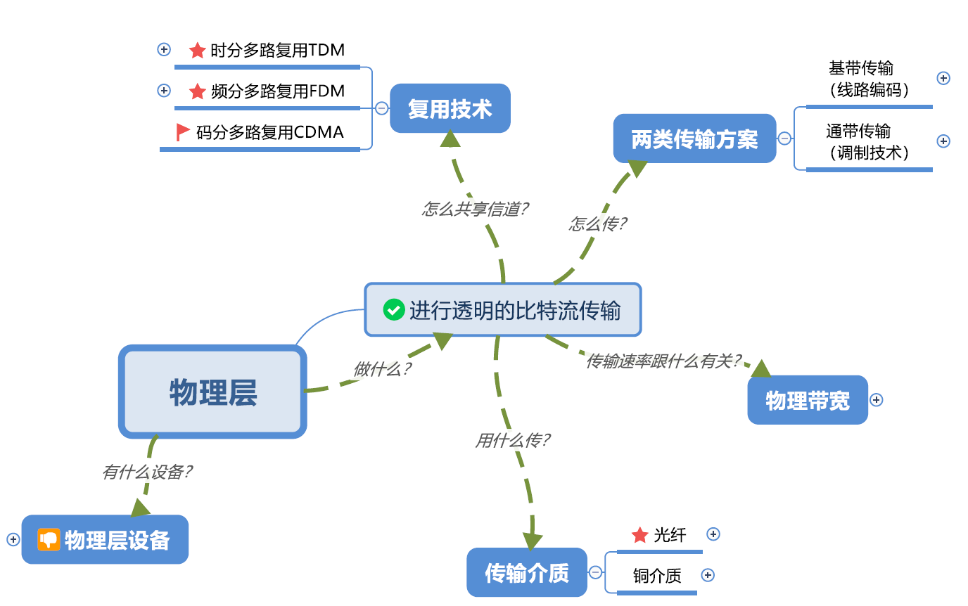
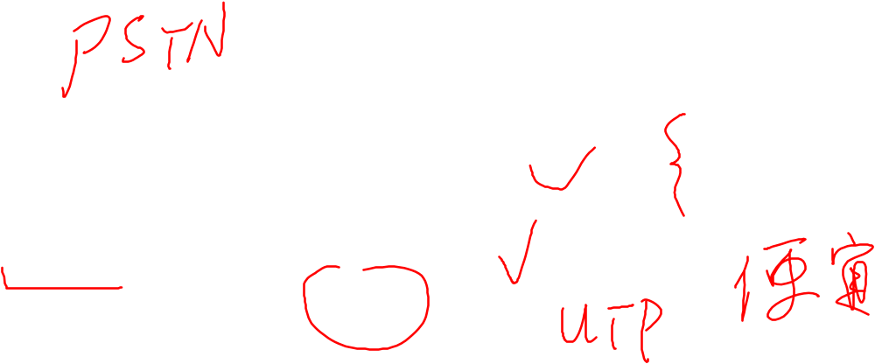
物理层的主要内容

Slide 3
主要内容
基带传输
通带传输
复用技术
PSTN
物理层设备

Slide 4
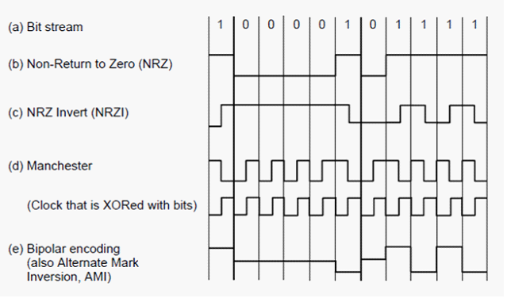
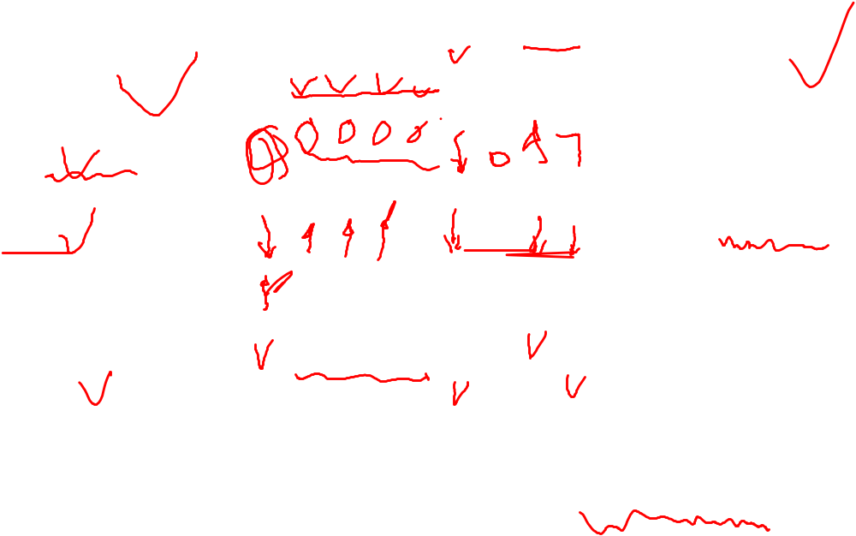
1.基带传输（线路编码）P97
USB
10Base-
把数据比特直接转换成信号的方案，信号的传输占有传输介质上从零到最大值之间的全部频率

Slide 5
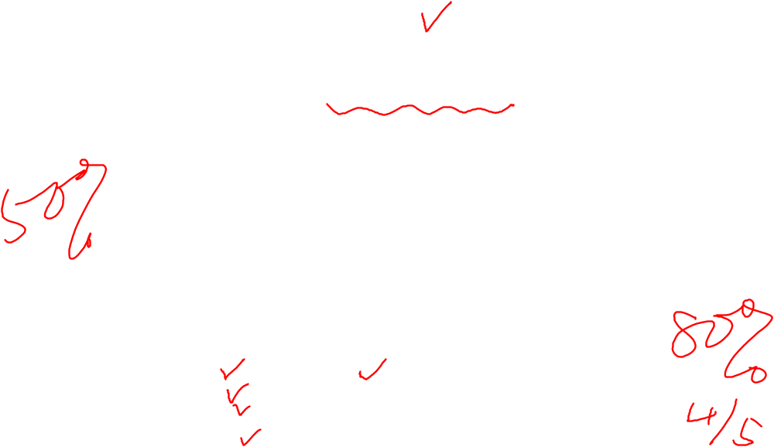
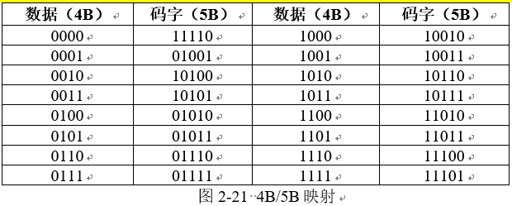
4B/5B、8B/10B
100Base-Tx
1000Base-
加了25％的带宽开销，显然比曼彻斯特编码所需增加的100％带宽开销要好
5B中永远不出现连续的3个零

Slide 6

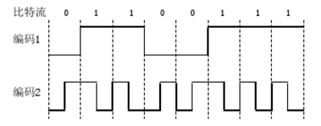

单选题
答案解析
答案解析
答案解析
答案解析
答案解析
2分
答案解析
使用两种编码方案对比特流01100111进行编码的结果如下图所示，编码1和编码2分别是什么？（15考研题）
解析：选NRZ是最简单的串行编码技术，用两个电压来代表两个二进制数，如高电平表示1，低电平表示0，题中编码1符合。NRZI则是电平的一次翻转来表示1，与前一个NRZI电平相同的电平表示0。曼彻斯特编码将一个码元分成两个相等的间隔，前一个间隔为低电平后一个间隔为高电平表示1；0的表示正好相反。
A
NRZ和曼彻斯特编码
B
NRZ和差分曼彻斯特编码
C
NRZI和曼彻斯特编码
D
NRZI和差分曼彻斯特编码
提交
可为此题添加文本、图片、公式等解析，且需将内容全部放在本区域内。正常使用需3.0以上版本

Slide 7

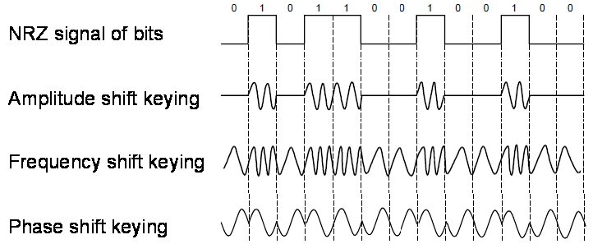
2.通带传输 P97 P101
幅移键控；调幅
频移键控；调频
相移键控；调相

Slide 8
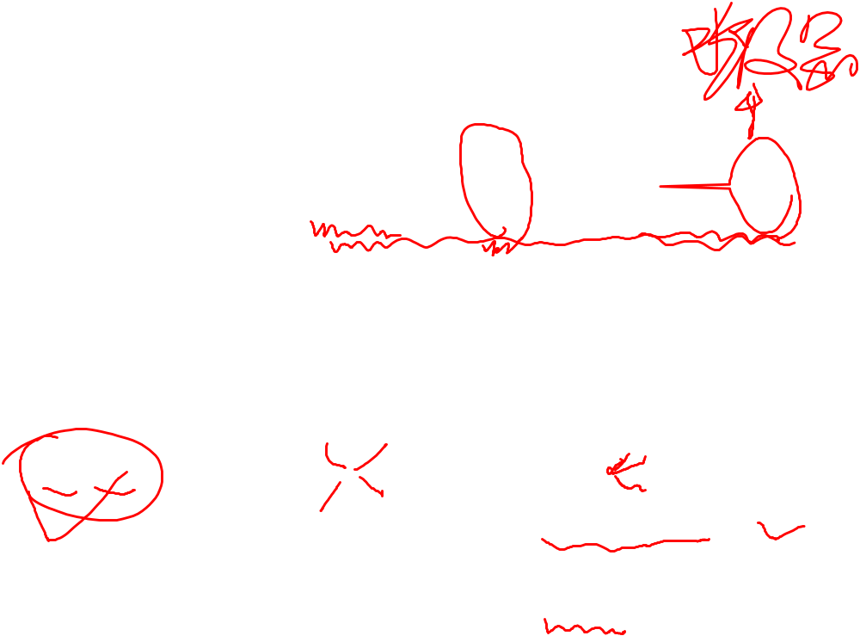

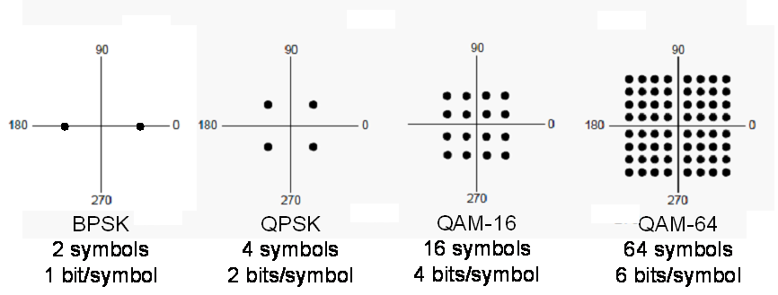
2.通带传输(续)
传输速率：
二进制相移键控
正交相移键控
正交振幅调制

Slide 9
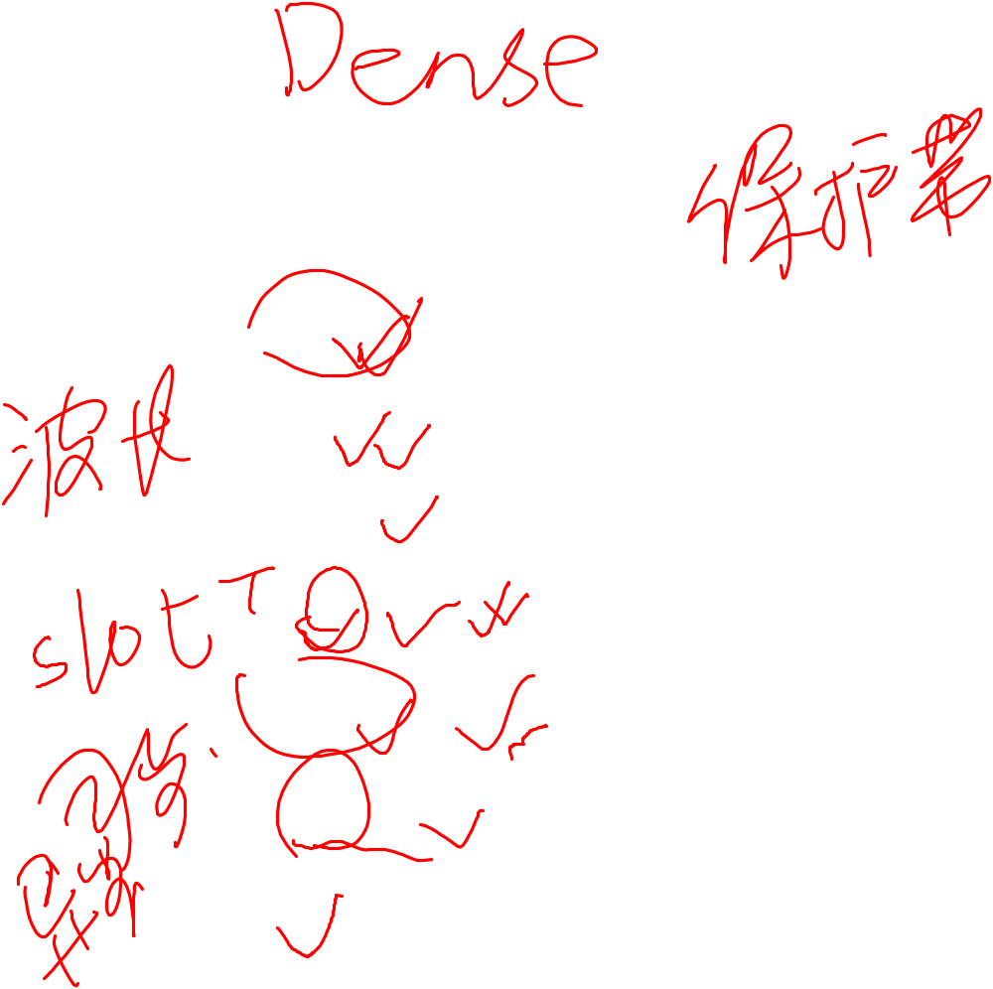
3.复用技术
FDM：全时使用，只使用分给自己的频带OFDM：子带可以重叠，效率更高
  WDM：全时使用，只使用自己的子波DWDM：子波更窄，排布更密
TDM：全速使用，只在自己的时隙使用
  STDM：挽救未被使用的时隙
CDMA：全时使用，互不干扰 P107

Slide 10
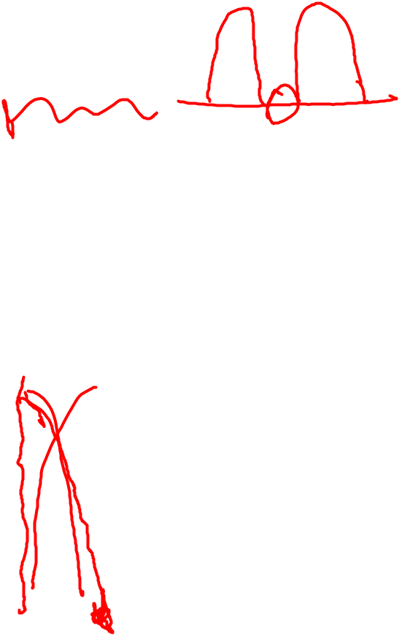
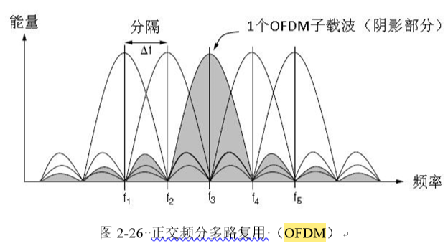
关于OFDM
子波间正交，互不干扰

Slide 11
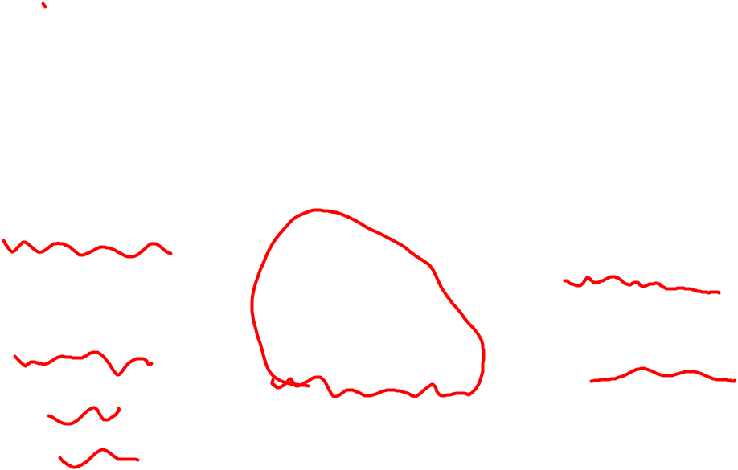
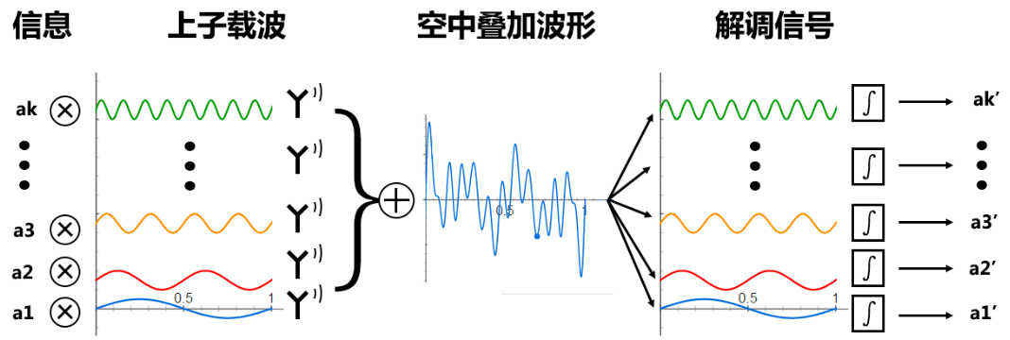
关于OFDM（续）
https://blog.csdn.net/a493823882/article/details/80058002
时域

Slide 12
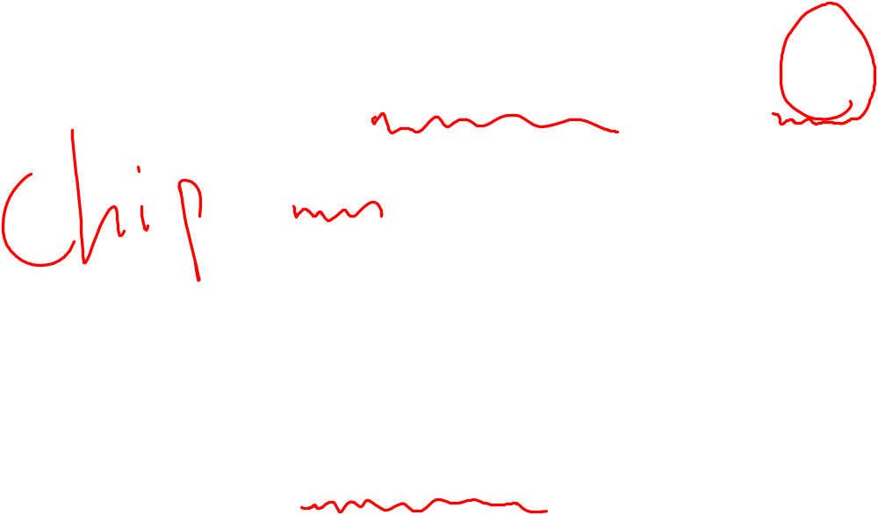
关于CDMA
受钢琴的启发而发明，是3G的基础
一个时间比特被分成m个时间间隔，称为码片，教材以m=8为例。每个站被分到唯的一个码片序列，序列间两两正交。
  归一化内积为0！

Slide 13
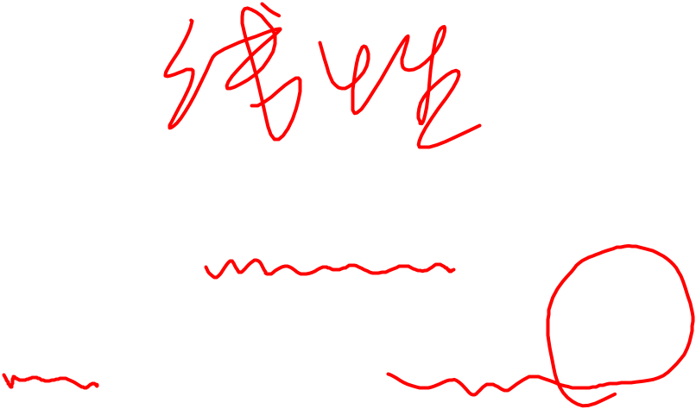

关于CDMA（续）
发送
  1：发送码片序列本身
  0：发送码片序列的反码
收方利用的性质
  一个码片序列和它自己的归一化内积为1
  一个码片序列和它反码的归一化内积为-1

Slide 14
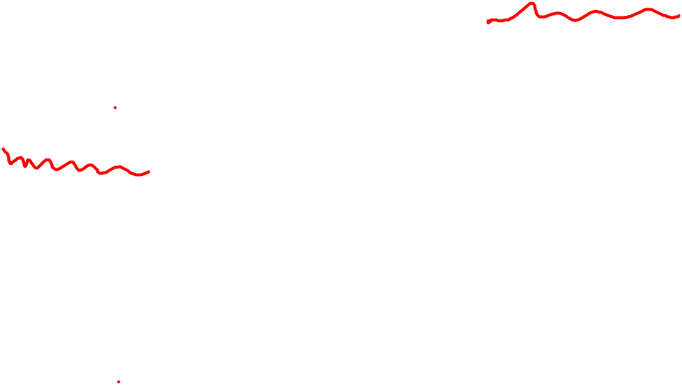
单选题
5分
答案解析
5 个用户使用 TDM 或 FDM 共享8 M bps 链路，使用 TDM的每个用户都要以一个固定的顺序轮流完全占据连接 1 ms (毫秒) ；当用户传输一个3000 字节的消息时，哪个方法（TDM还是FDM）具有最低的可能延迟，该延迟时间是多少？
此处添加答案解析
A
TDM, 15 ms
B
TDM, 11 ms
C
FDM, 15 ms
D
两种方式的延迟相同
提交
可为此题添加文本、图片、公式等解析，且需将内容全部放在本区域内。正常使用需3.0以上版本

Slide 15
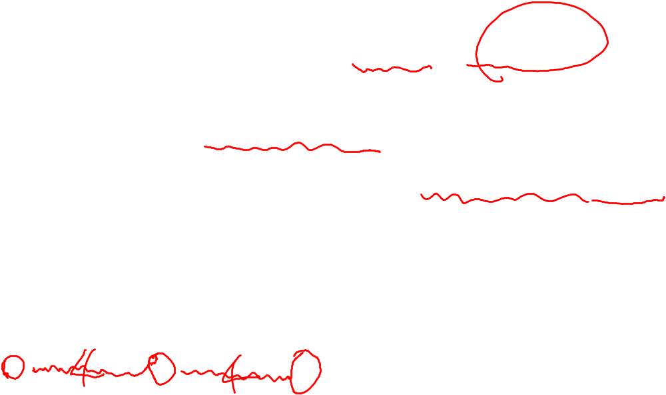
解答分析
FDM：每个用户分得带宽8M/5 =1600kbps
  所以传输3000字节需要时间约：（3000*8）/1600kbps=0.015s=15ms
TDM：每个用户轮发数据量为8M*1ms=8000b；发送3000B（24000bit）需要轮3次，那么需要等待的时间为（3-1）*5=10ms，发送剩下的8000b需要时间1ms，共需11ms。

Slide 16
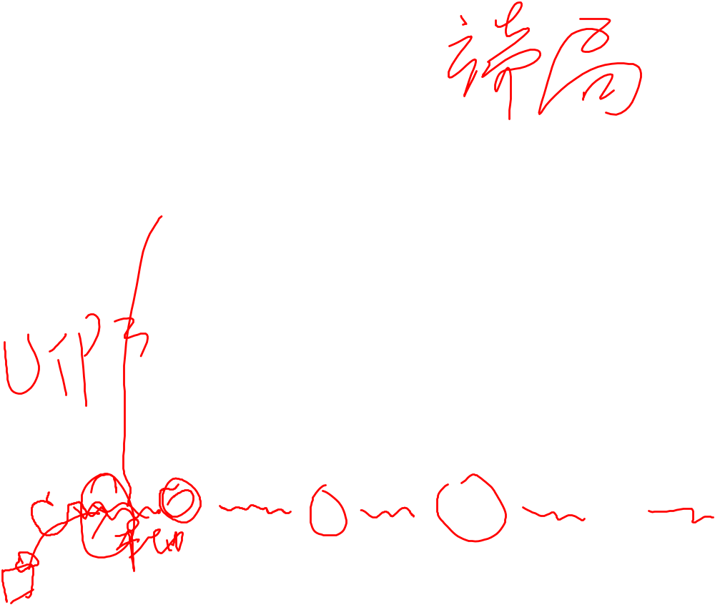
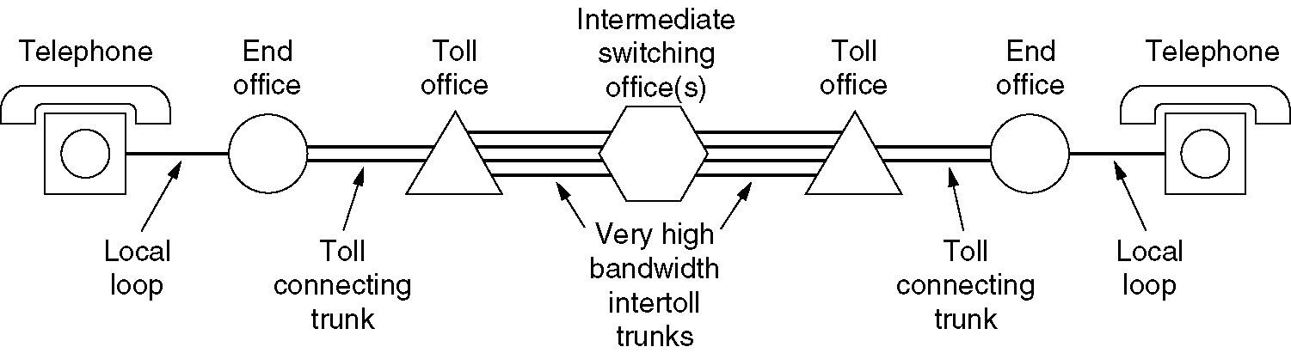
4.PSTN
本地回路（调制）
干线（复用、PCM）
交换局（电路交换）

Slide 17
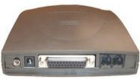
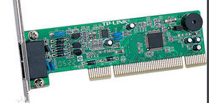
调制解调器（Modem，猫）
在本地回路上，引入一个正弦波（sine wave carrier）来承载和传输信号：
  幅度：两种不同的幅度用来表示0和1
  频率：不同的频率表示不同的值
  相位：不同的相位可表示不同的值 (45, 135, 225, or 315º).
调制解调器：位于计算机和PSTN最后一英里之间，用于将计算机产生的位序列转变为载波输出，或者相反。

Slide 18
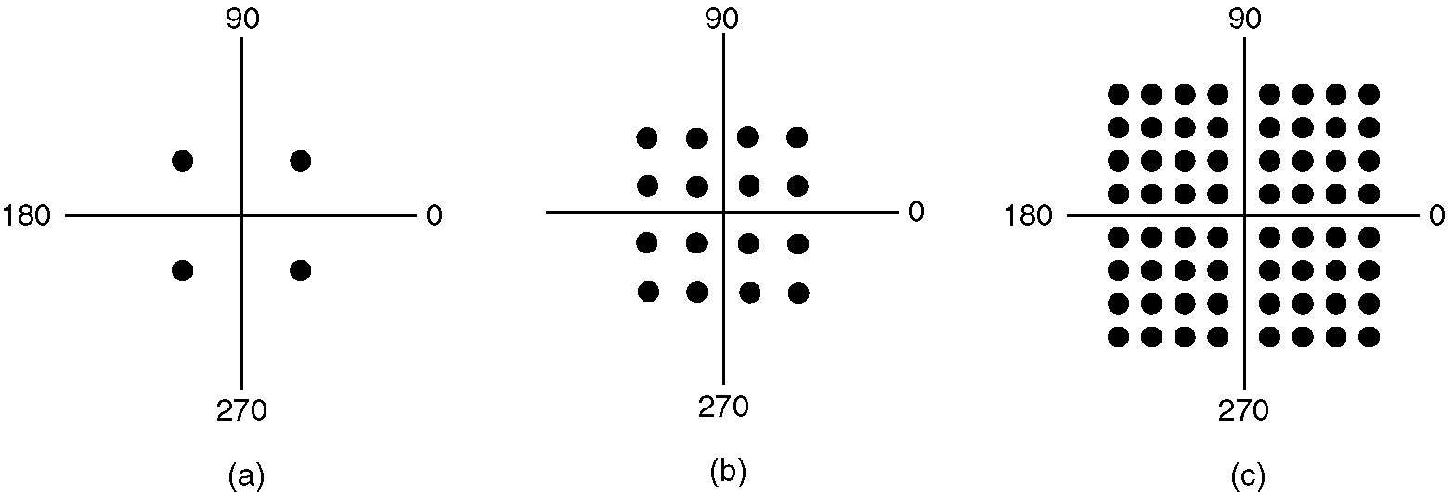
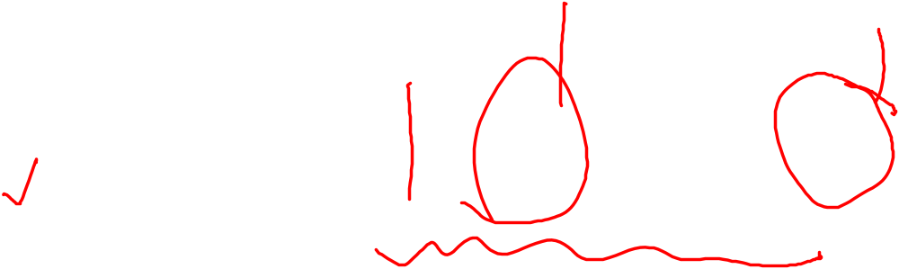
不同的基本调制方法的组合
Constellation Diagrams:
(a) QPSK.
(b) QAM-16.
(c) QAM-64.
C=B*log₂V

Slide 19
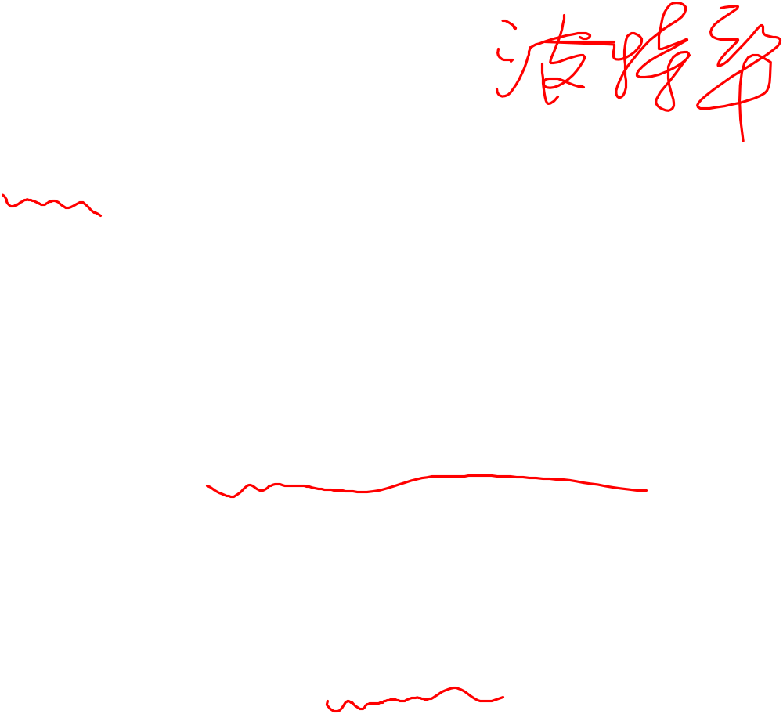
什么是码元？
  码元是承载信息量的基本信号单位。
  在数字通信中常常用时间间隔相同的符号来表示一个二进制数字，这样的时间间隔内的信号称为(二进制）码元。
  在使用时间域的波形表示数字信号时，代表不同离散值的基本波形称为码元。
  波特率其实就是1秒钟能够发送的码元的个数，所以也叫码率。（P99 符号率）

Slide 20
格子架编码调制（TCMP114）
为了降低高速调制错误，在每个样本中采用一些额外的位用作纠错，剩下的位才用来传输数据，这种机制叫格子架编码调制TCM (Trellis Coded Modulation).
在 V.32调制标准中，波特率是2400，采用了QAM-32，每码元传输5个比特，但其中的1个比特用来做奇偶校验，所以，数据传输率只有9600bps。
在 V.32bis标准中，采用了QAM-128（2⁷），传输速率达 14,400 bps ，有一个比特用来纠错。

Slide 21
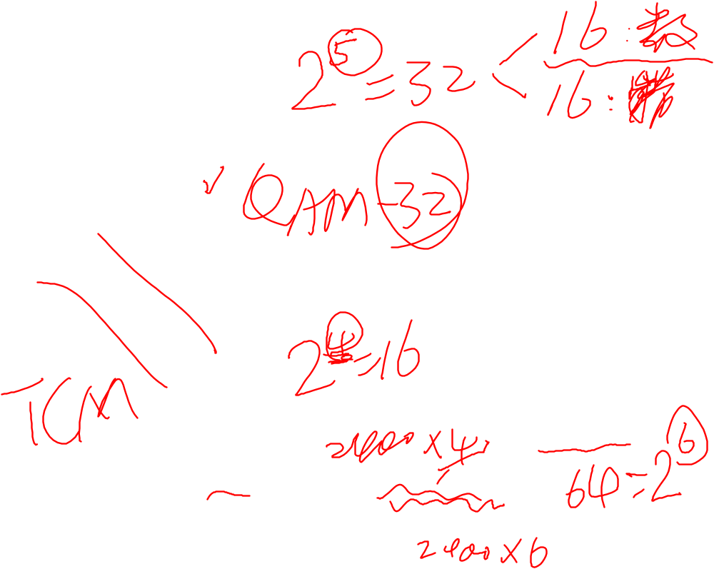
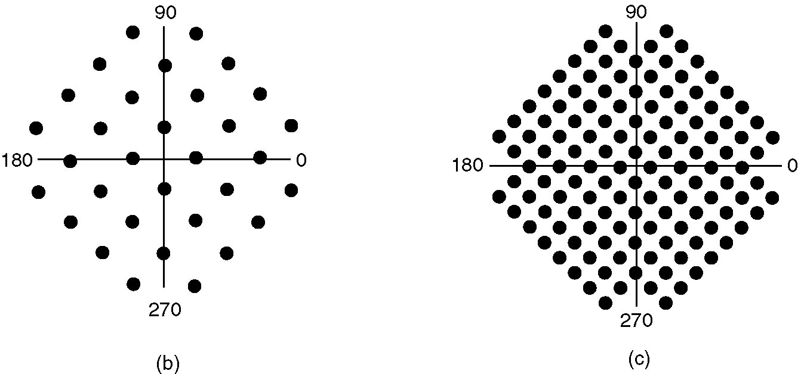
Modems
(a)
(b)
(a) V.32(2^5) for 9600 bps.
(b) V.32 bis (2^7)for 14,400 bps.

Slide 22
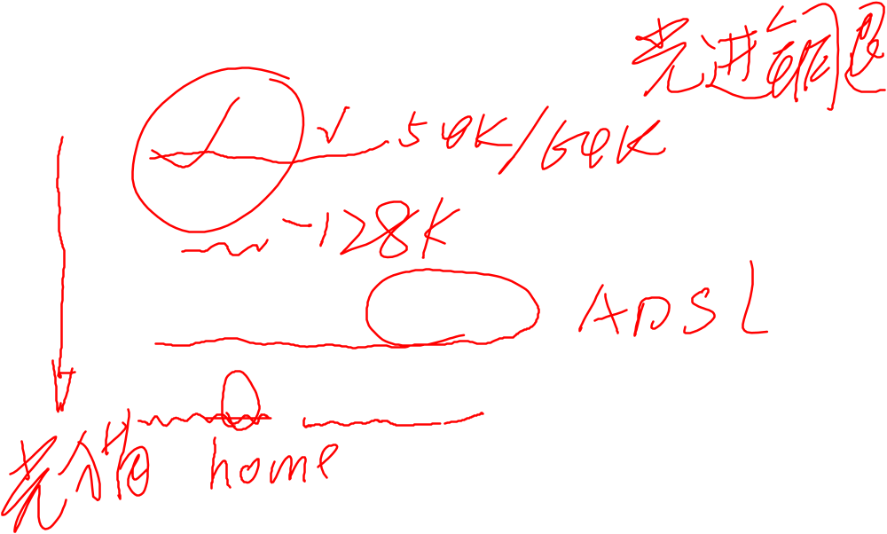
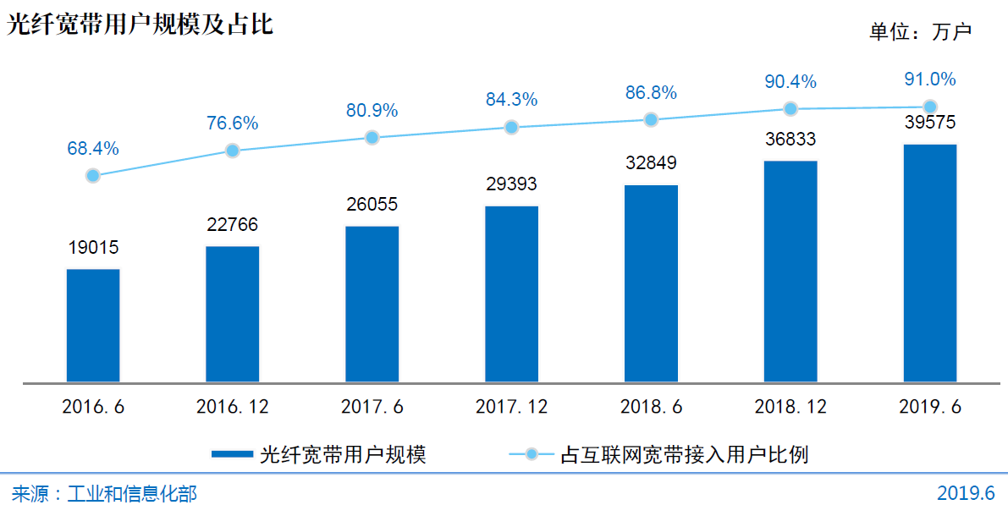
最后一英里之变迁
modem
ISDN
宽带接入（xDSL）
FTTx：3.96亿（截止到2019年6月）

Slide 23
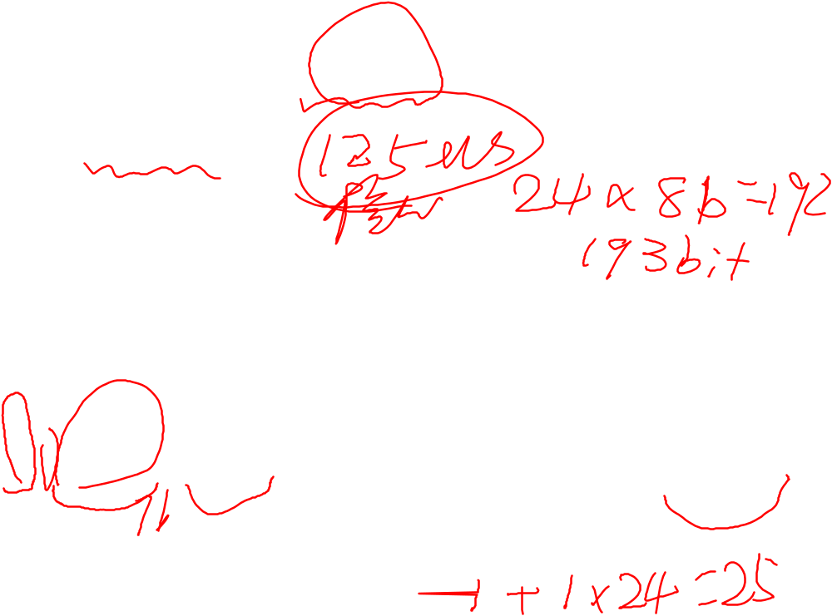
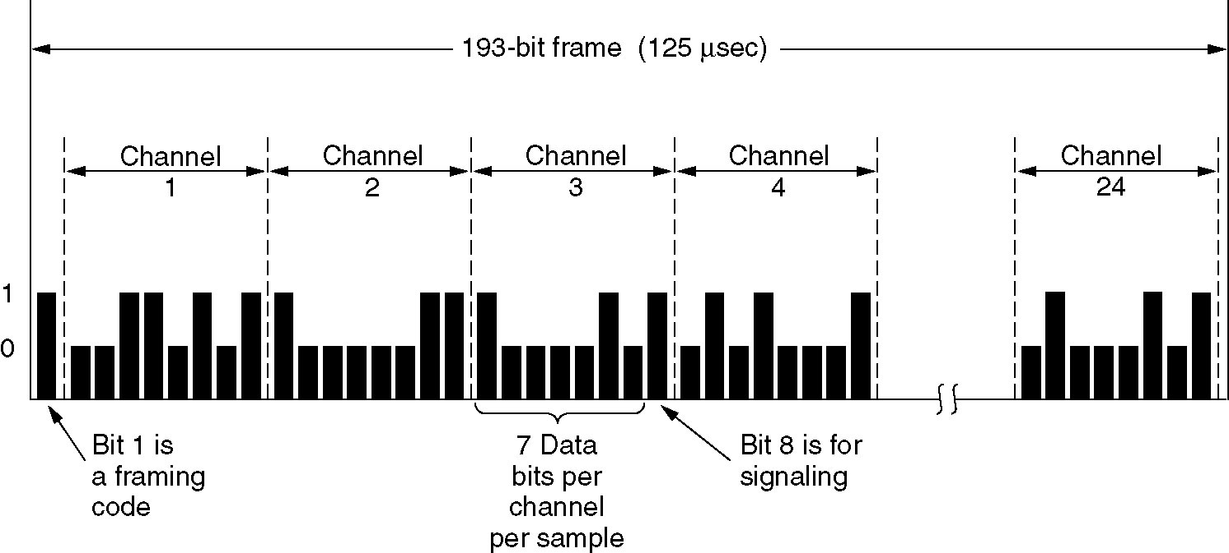
同学问：T1的开销是怎么算的？什么是T1复用帧？

Slide 24
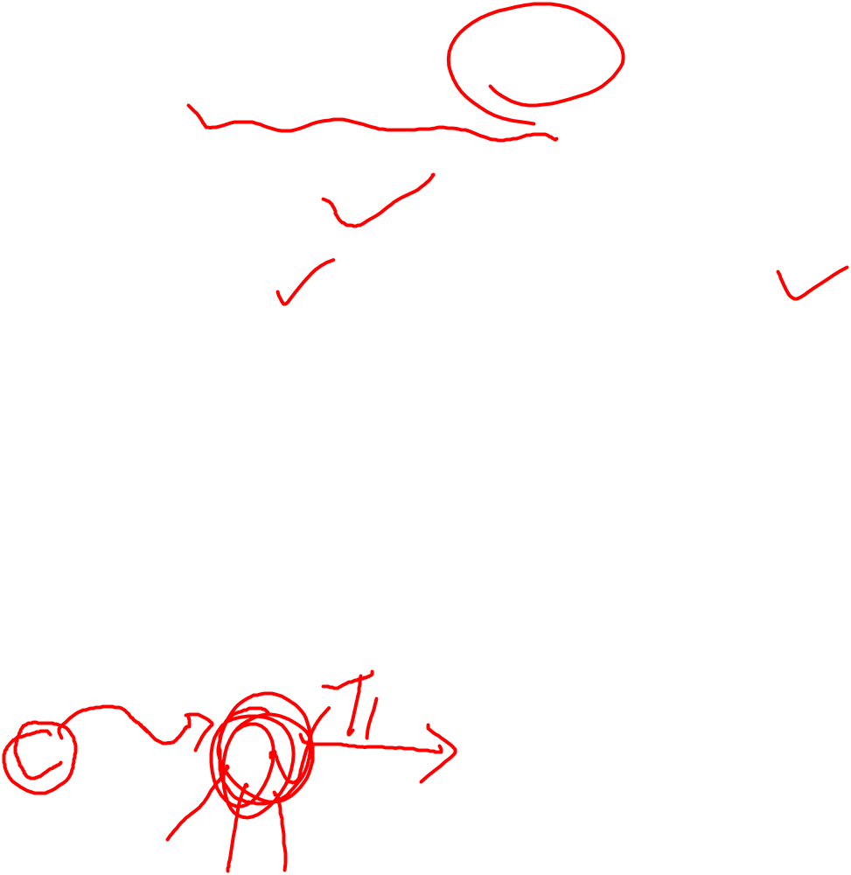
T1线路在哪里？ P119
方法：PCM脉码调制
编解码器（codec）：端局中的设备，可将模拟信号数字化（coder），或者相反（decoder）。呼叫方：将模拟语音数字化。
DPCM (Differential Plus Code Modulation) is a method, which consists of outputting the difference between the current value and the previous one, to reduce the number of digitalized bits,

Slide 25
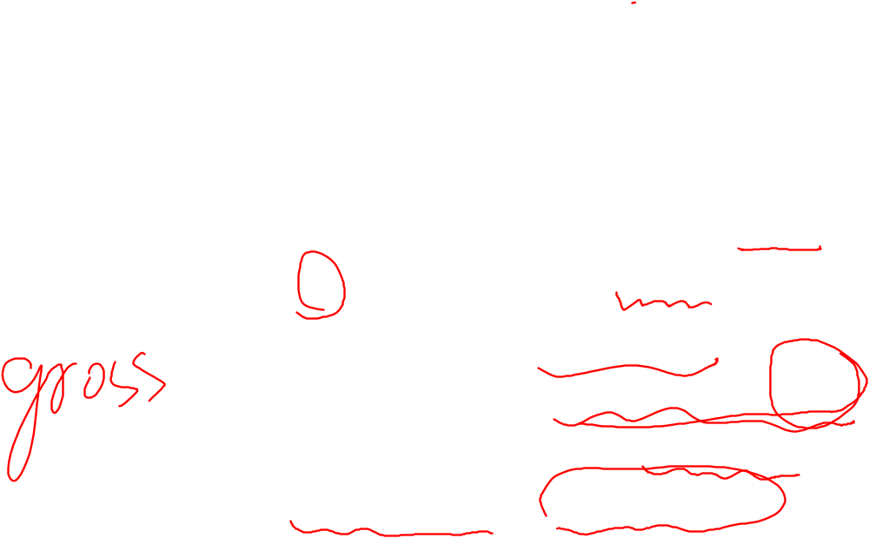
T1速率计算
脉冲编码调制PCM (Pulse Code Modulation) ：是一种将模拟信号数字化的技术
  T1 线路可处理24路信号的复用： 24 x 8 = 192 bits + 1 bit for framing = 193 bits/frame
  话音信道的采样率是每秒8000次 ，那么传递TDM复用帧的时间间隔需要 1/8000 sec = 125微秒
  所以，T1 线路的传输速率是: 193 bits / 0.000125 seconds = 1.544 Mbps.

Slide 26

E1 P121
除了北美和日本，其它国家使用E1系列线路
  E1可处理 32条语音的复用 ：32 x 8 =256 bits/frame
  话音信道的采样率是每秒8000次 ，那么传递TDM复用帧的时间间隔需要 1/8000 sec = 125微秒
  所以，T1 线路的传输速率是: 256 bits / 0.000125 seconds = 2.048 Mbps.

Slide 27

SONET/SDH P122
同步光网络SONET (Synchronous Optical NETwork) 是ANSI制定的在光介质上进行同步数据传输的标准。
同步数字序列SDH (Synchronous digital hierarchy)是国际标准组织制定的在光介质上进行同步数据传输的。
SONET的4个设计目标P122
  不同的承运商可协同工作
  需要统一美国、欧洲和日本的数字系统
  提供一种复用多数字信道的方法
  提供操作、管理和维护（OAM：operations, administration, and maintenance ）

Slide 28
SONET P122
Synchronous Optical Network (SONET)
  标准的说明书比这本书还厚
  该标准强调成帧和编码的问题
  允许复用多条低速链接到一条高速链接

Slide 29
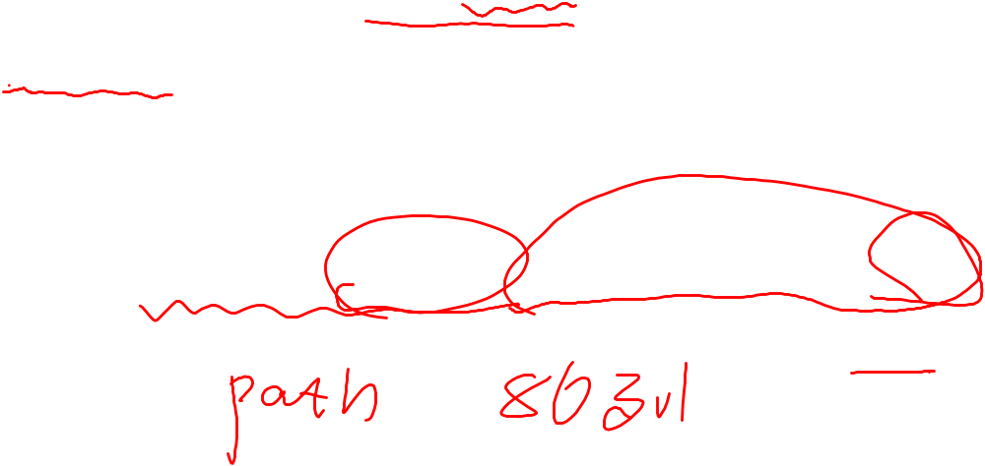
SONET/SDH
SONET 帧结构： (Synchronous Transport Signal-1)
  9(行) x 90(列) = 810字节
  头3列 用于系统管理信息
  头9行包括各种传输开销：跨越不同链接，指定语音信道，连接帧等的开销。
  其余的87 列包括用户数据，即同步载荷封包 SPE (Synchronous Payload Envelope)，其中的第1列又用于路径开销。
  STS-1：8000*810*8=51.85Mbps
    STS-N 帧是由N个STS-1基本帧构成的

Slide 30
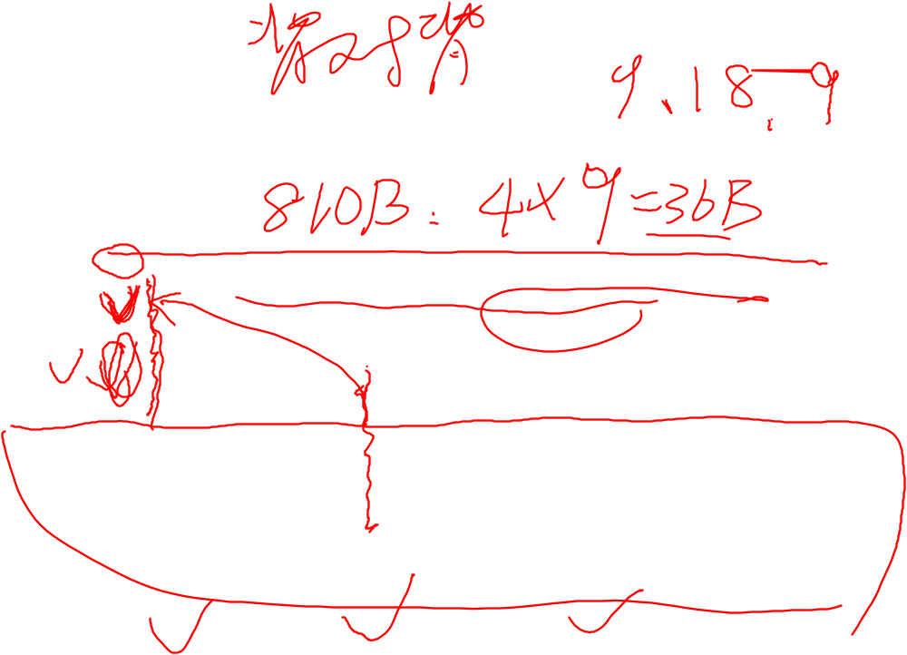
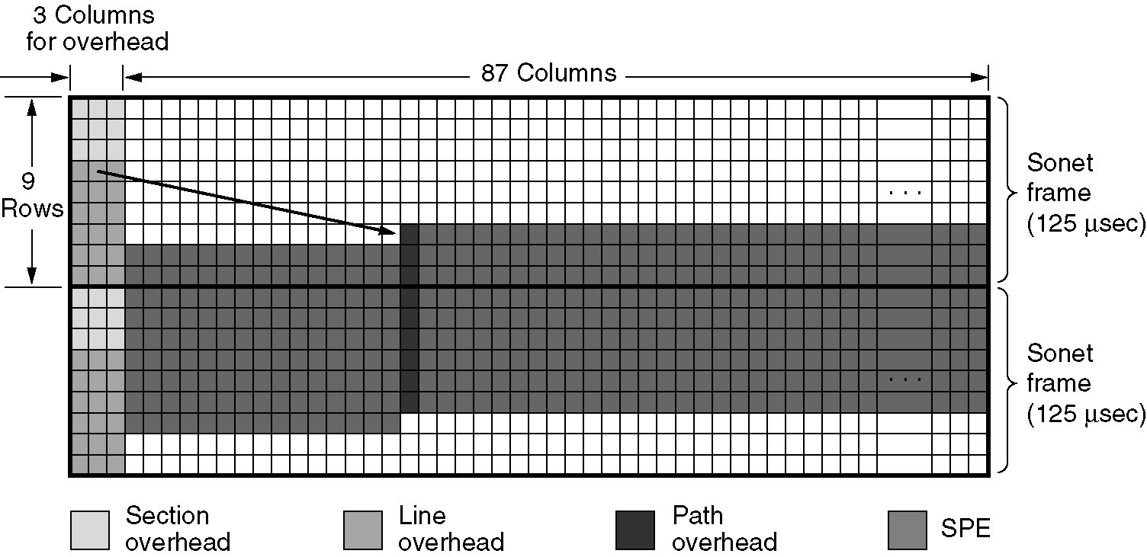
SONET帧结构
Two back-to-back SONET frames.

Slide 31

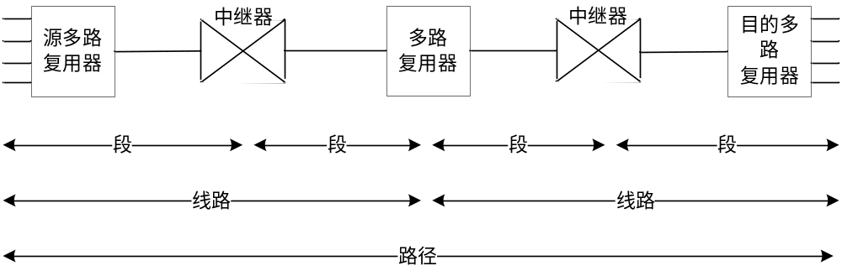
段、线路、路径
段（section）：从一台设备到另一台设备的光纤称作一段
线路（line）：两个多路复用设备之间的连接称为一条线路
路径（path）：源和目的的连接

Slide 32
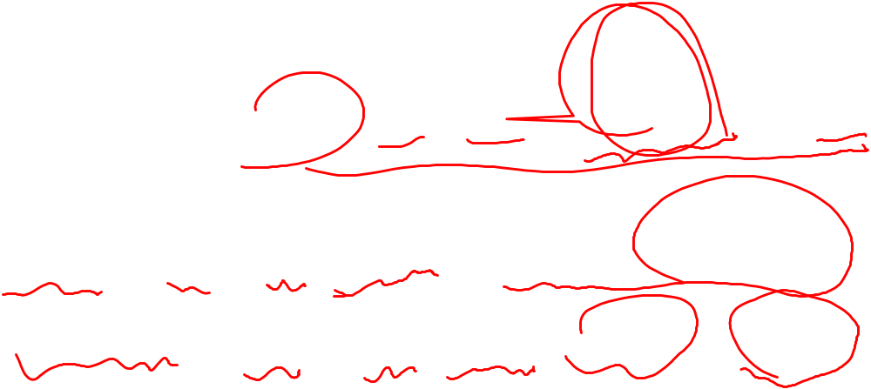
如何计算复用后的传输速率？
P123 （Optical Carrier：OC）
例如：OC-1
总传输速率：8 x （9 x 90）x 8000 = 51.84M b/s
SPE： 8 x （9 x 87）x 8000 = 50.112M b/s
用户数据： 8 x （9 x 86）x 8000 = 49.536M b/s

Slide 33
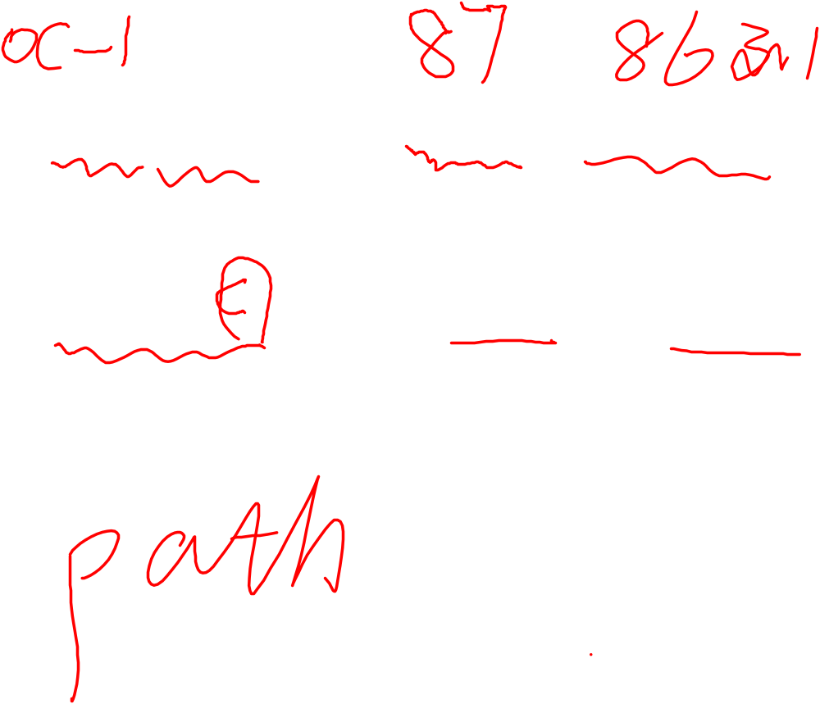
填空题
8分
在OC-12线路中，SPE和用户数据分别是 [填空1]Mbps和 [填空2] Mbps ？
在OC-12C线路中，SPE和用户数据又分别是 [填空3]Mbps和 [填空4]Mbps ？
正常使用填空题需3.0以上版本雨课堂
作答

Slide 34

OC-12 参考答案
OC-12: 等于12条 OC-1复用在一起
SPE:
  50.112×12=601.344
  或: 8*9*87*8000*12=601.344
用户数据：
  49.536x12=594.432Mbps
  或: 8*9*86*8000*12=594.432

Slide 35

OC-12C 用户数据的参考答案
OC-12C: 表示复用在一起的信号都来自同一个源，这意味着路径开销只需要一个，余下的12-1=11个路径开销的位置可用于搭载数据，所以，它传输的用户数据比 OC-12多。
  OC-12C 共有12x90=1080列，段开销和线路开销有12x3列，路径开销仅有 1 列，用户数据总共是 1080-36-1=1043 列，所以用户数据是： 1043x9x8x8000=600.768Mbps
  或者：594.432+11x9x8x8000=600.768Mbps

Slide 36
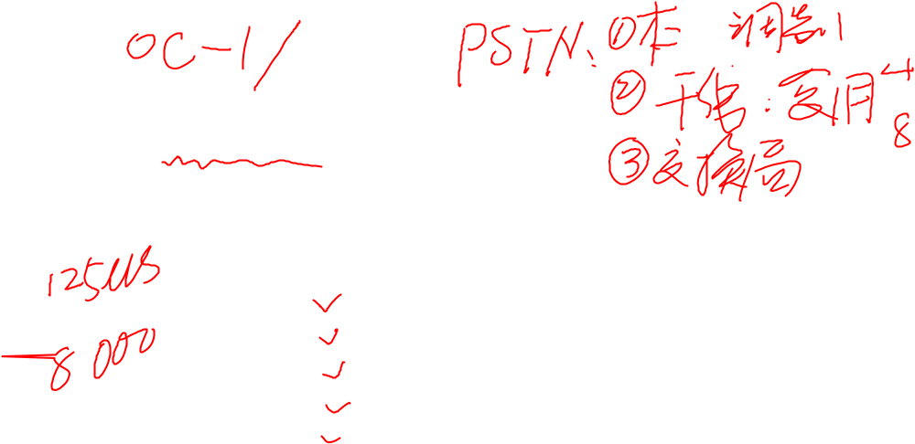
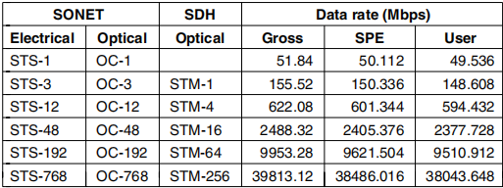
SONET复用率 P123
SONET and SDH multiplex rates.
STS (Synchronous Transport Signal)
OC (Optical Carrier): OC-256 – 13.271 Gbps, OC-768 – 40 Gbps
Synchronous Transport Modules (STM)

Slide 37
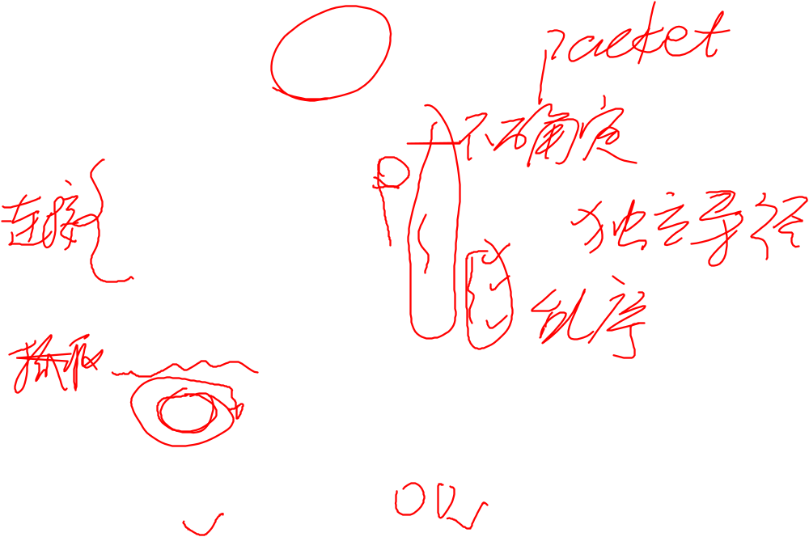
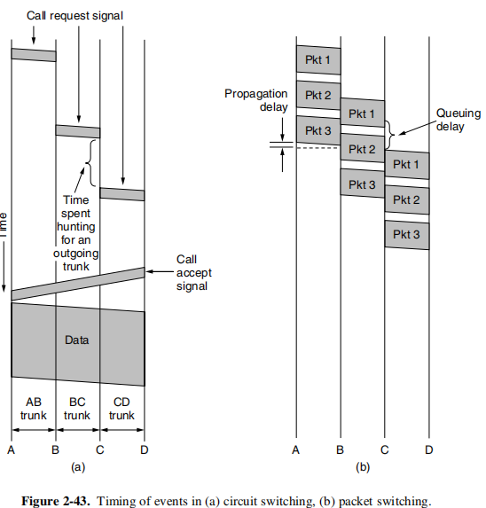
交换局之交换

Slide 38
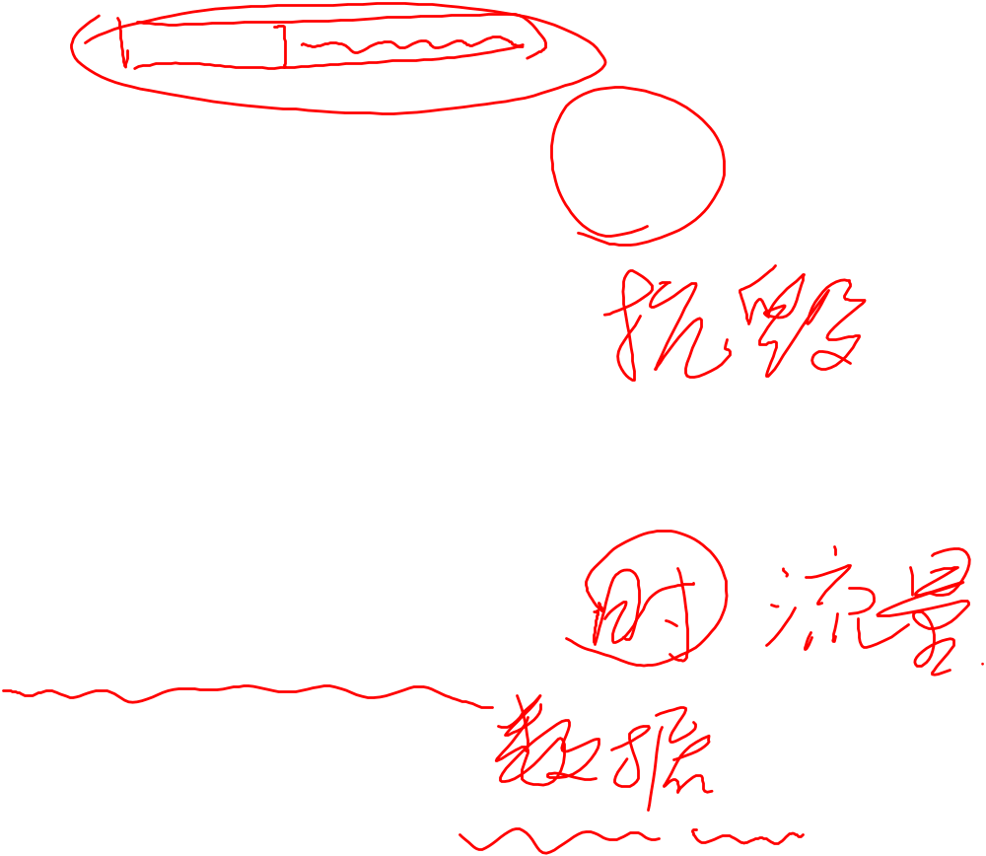
电路交换 VS. 包/分组交换
带宽的分配形式不同
容错能力的不同（分组交换更强）
有无交换顺序的不同
运载“货物”的不同
收费方法的不同

Slide 39
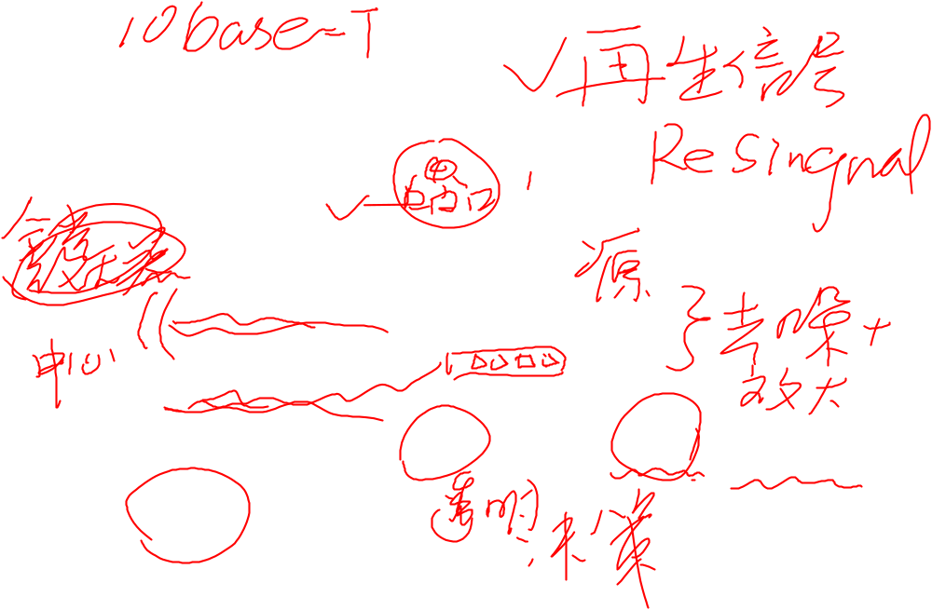
5.物理设备
无源部件
中继器（repeater）
集线器（hub）
一层的设备：傻瓜设备，增大冲突域，降低网络性能

Slide 40
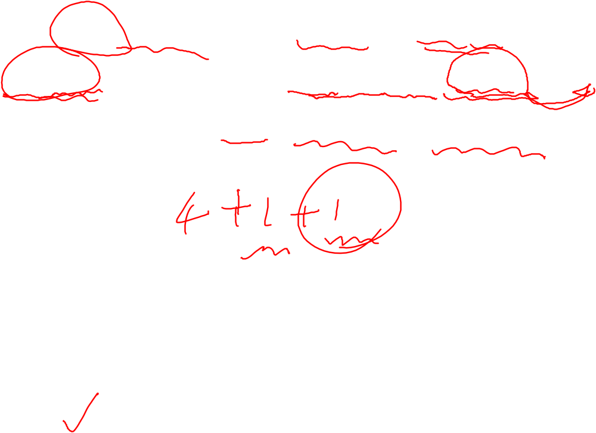
单选题
答案解析
答案解析
答案解析
答案解析
2分
答案解析
在一根有5 ms传输延迟（时间，delay）的在一根有5 m在一根有4ms传播时延（时间，delay）的4Mbps链路上发送500字节的消息，此消息从发送到传输至目的地的时延（时间）共有多少？（延迟=传输时间+传播时延）
解释：
L = M/R + D。其中 M = 500 × 8 = 4000 bits，R = 4 Mbps 和 D = 4ms。所以 L = 1ms + 4 =5 ms
A
5ms
B
1ms
C
9ms
D
6ms
提交
可为此题添加文本、图片、公式等解析，且需将内容全部放在本区域内。正常使用需3.0以上版本

Slide 41
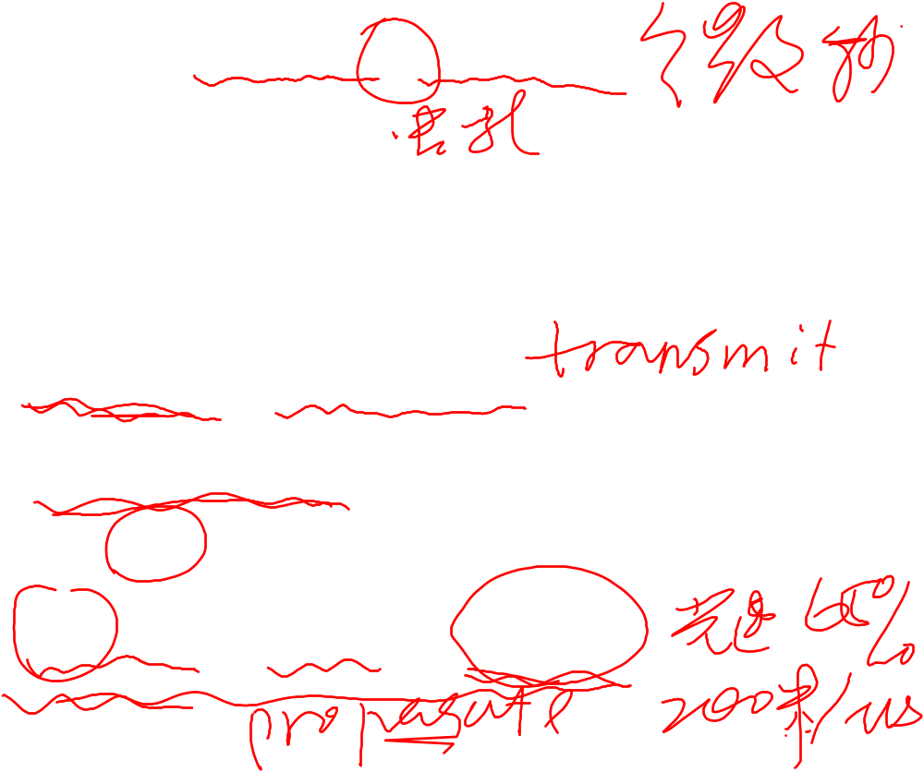
注意
收方双方的延迟构成如下：
  传输延迟：信息量/带宽
  中间设备的延迟：进入设备到离开设备的时间
  传播延迟：传输距离/传播速度

Slide 42
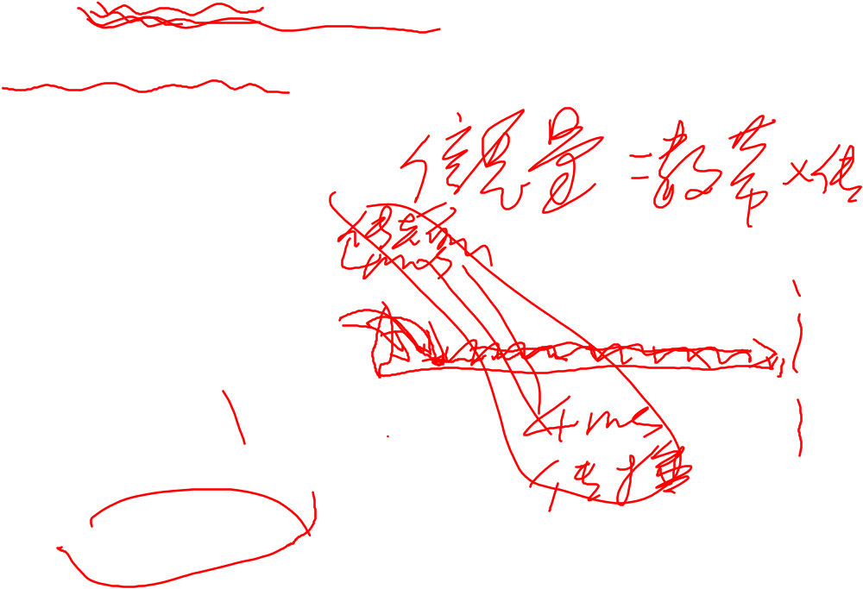
单选题
答案解析
2分
答案解析
在一个有4ms 延迟的 5 Mbps 互联网访问链路上，传输数据最大数量是什么？
4ms*5Mb=20000bit=2500Byte
A
5000Bytes
B
25KB
C
2000000bits
D
2500Bytes
提交
可为此题添加文本、图片、公式等解析，且需将内容全部放在本区域内。正常使用需3.0以上版本

Slide 43

有问题吗？

Slide 44
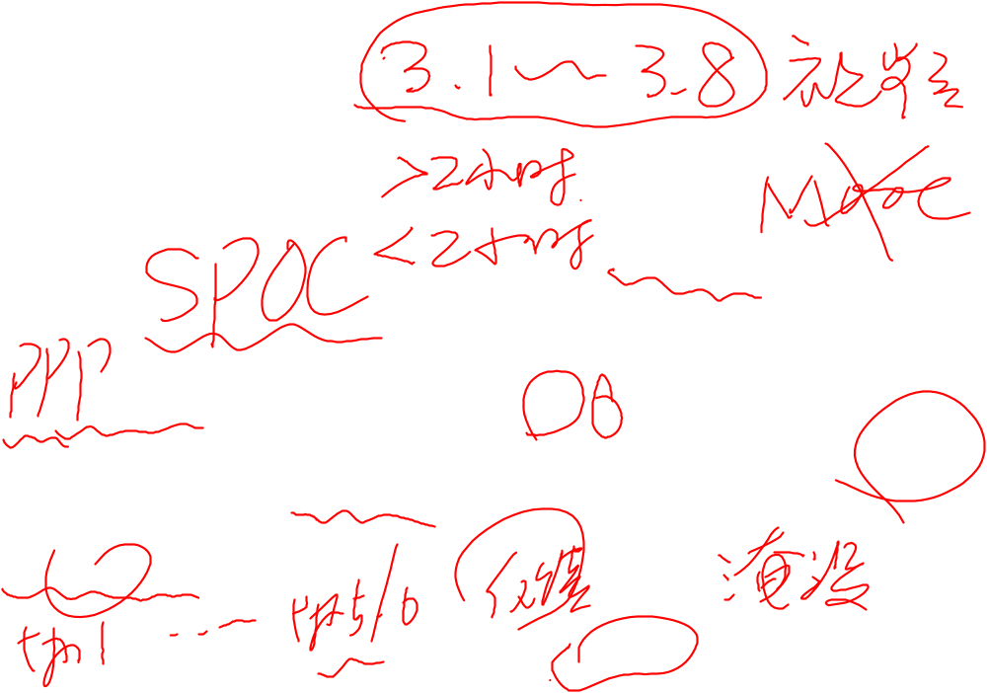

第3章

